Slide 1
나 혼자 산다
혼자사는 사람들의 커뮤니티
2014-10-16
201101267 이동현
010-2440-2748
ufo2748@nate.com

Slide 2
CONTENTS
1. 배경 및 필요성
2. 목 표
3. 유사, 기존 사이트 분석
3-1. 사이트 소개 및 선택 이유
3-2. 컨텐츠 및 특징
3-3. 장/단점
3-4. 레이아웃
3-5. 분석결과
4. 개발 방향
5. 주요 컨텐츠
6. 메뉴 구성도
7. UI / Flow Chart
8. 개발환경
9. 개발일정
10. 활용방안
11. 기대효과
12. 차별성과 독창성

Slide 3
배경 및 필요성
핵가족의 증가에 이어 혼자 사는 사람들의 증가
혼자 사는 사람들의 대부분은 젊은 층
최근 방송프로그램으로 인해 혼자 사는 가구의 증가 가능성
혼자 살 때의 막연함을 해소하기 위해 정보 공유의 필요성 대두
외로움 해소를 위한 혼자 사는 사람들간의 교류의 필요성 대두

Slide 4
목 표
정보 공유를 위한 분야별 게시판 컨텐츠 제공
우수 정보를 다수에게 노출시키기 위한 인증 기능 구현
정보의 신뢰성을 위한 필터링 시스템 개발
유저간의 소통을 위한 커뮤니티 기능 구현
지역별, 신분별 게시판 컨텐츠 제공
유저 소통의 활성화를 위한 추천/반대기능 구현

Slide 5
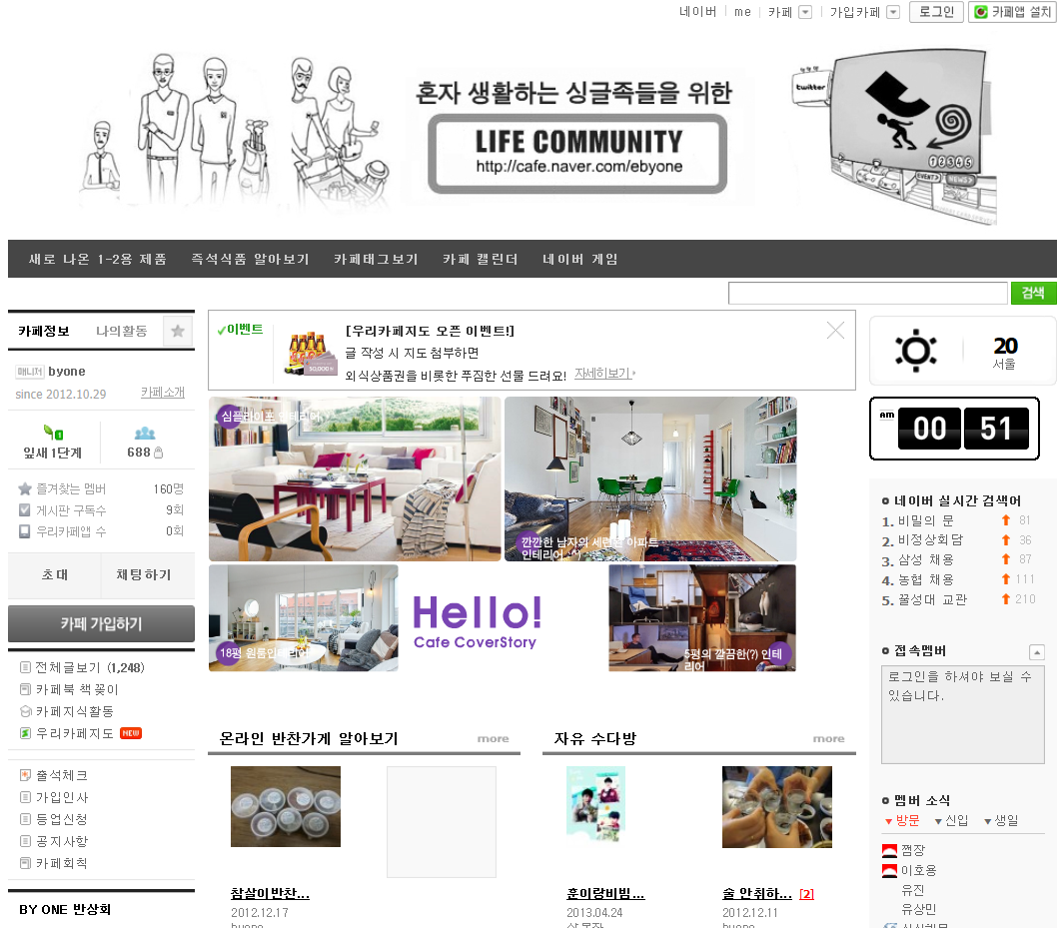
유사 사이트 분석(1)
네이버 카페
http://cafe.naver.com/ebyone
선택 이유
1. 네이버 카페라는 타이틀
1) 네이버에 검색 시 최상위에 노출
2) 많은 유저가 사용할 것으로 예상
2. 최신글이 10월로 현재 활동량이 있는 카페
1) 최신 경향 및 트렌드를 알아 볼 수 있음
2) 관리가 지속적으로 이루어 지고 있음

Slide 6
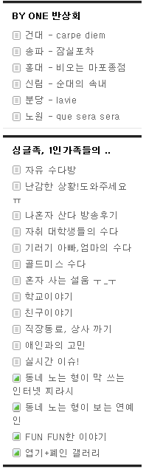
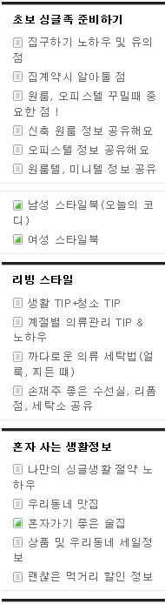
유사 사이트 분석(1)
컨텐츠 및 특징
지역별 커뮤니티
- 수도권에 한정됨
주택관련 노하우
- 사회초년생에게 유용
- 관리자에 의해 정리
- 사진 등이 포함된 자료
세탁, 청소 노하우
- 생활 노하우 다수포함
대상별 커뮤니티
- 신분별 게시판
- 주제별 게시판
- 댓글이 많지 않음
절약 및 식생활 정보 공유
- 생활 노하우 다수포함

Slide 7
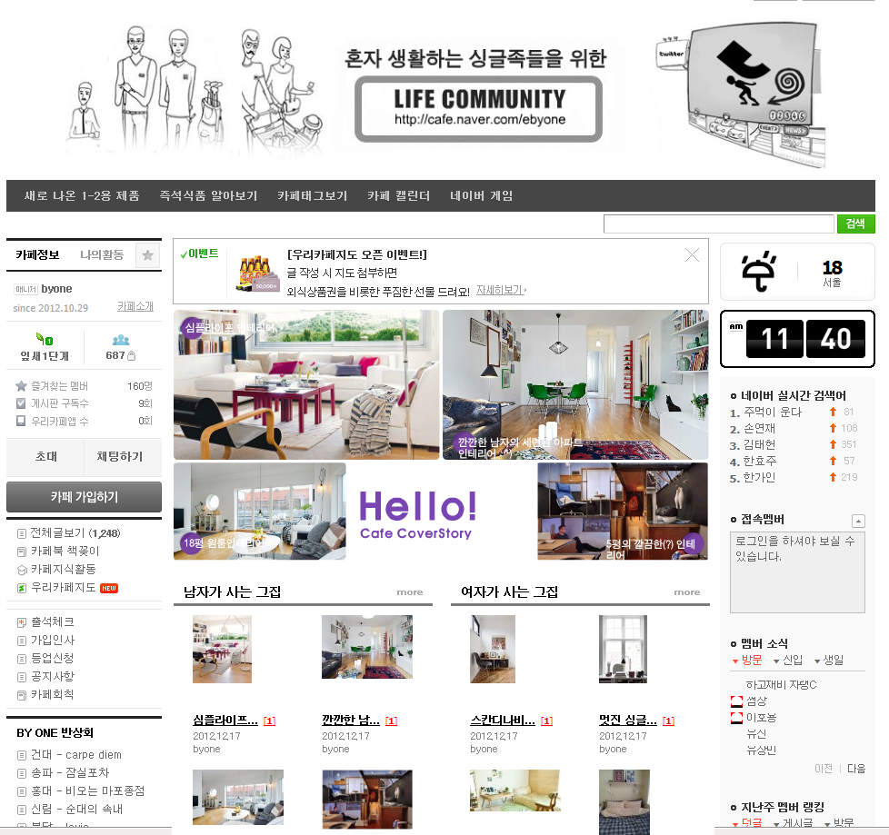
유사 사이트 분석(1)
장점
네이버 카페라는 타이틀
접근성이 좋음
- 검색시 최상단에 노출
익숙함
- 대부분 유저들의 사용 경험
축적된 자료양
2012년 개설 카페
사진자료가 많다
인테리어, 각종 서류 등

Slide 8
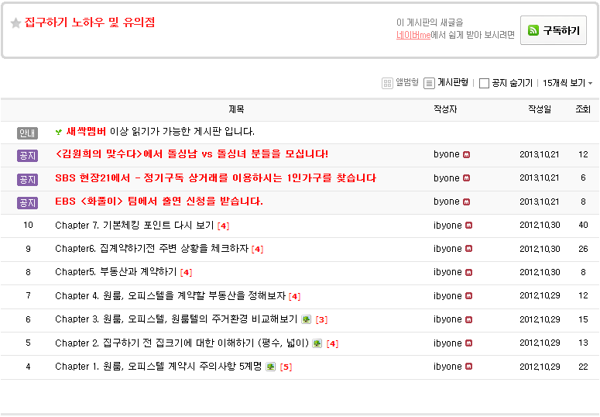
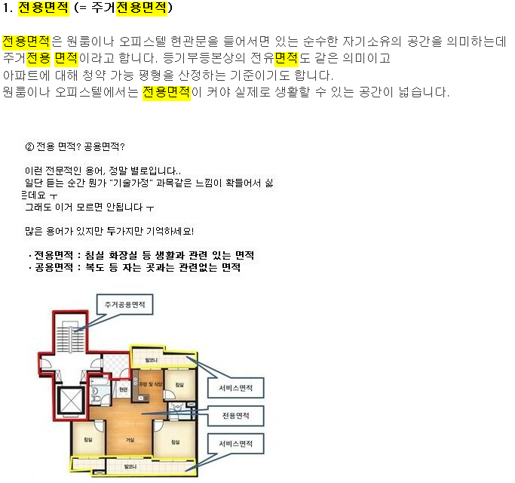
유사 사이트 분석(1)
장점
관리자에 의해 정리된 자료
체계화된 제목과 내용
자료의 신뢰성 보장
그림을 이용한 자세한 설명
정리된 용어 설명
그림을 통해 보여주는 설명

Slide 9
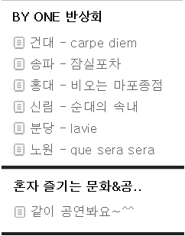
유사 사이트 분석(1)
단점
유저간의 커뮤니티
오프라인으로 한정됨
게시판이 수도권지역으로 한정됨
유저들의 참여 부족
유저의 참여를 유발할 컨텐츠 부족
정보공유가 주 목적
글에 비해 적은 댓글 수

Slide 10
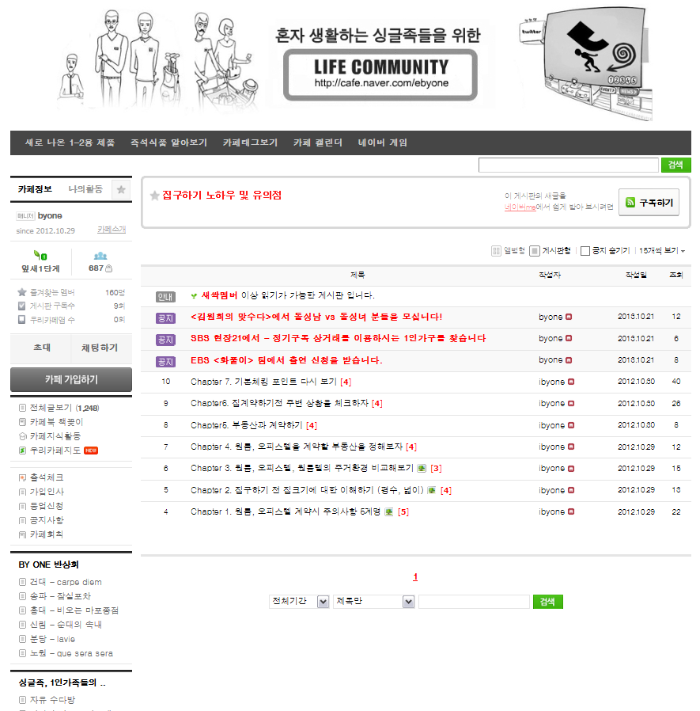
유사 사이트 분석(1)
레이아웃
사이트 타이틀
클릭시 사이트 메인이동
게시판 및 글 내용
유저의 시선 집중
네비게이션
항상 게시판 링크 노출

Slide 11
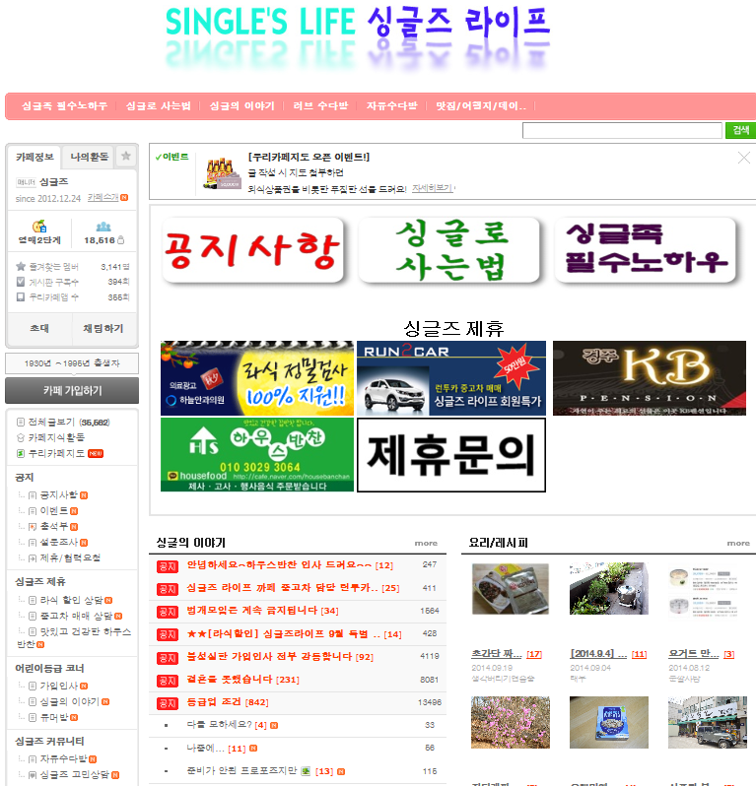
유사 사이트 분석(2)
네이버 카페
http://cafe.naver.com/lovelysingle
선택 이유
1. 많은 유저수
1) 18,000명 이상의 유저 가입
2) 3,000명 이상의 즐겨찾는 멤버
3) 하루 작성글 평균 9페이지
4) 일일 방문자 2,500명 이상
2. 목표에 부합한 사이트
1) 유저들의 소통과 실질적 만남
2) 분야별 정보 공유

Slide 12
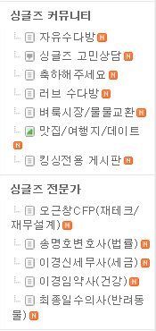
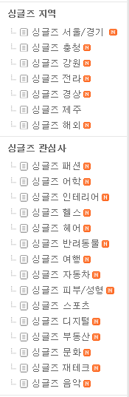
유사 사이트 분석(2)
컨텐츠 및 특징
유저 커뮤니티
- 활발한 소통
- 주제별 커뮤니티
지역별 커뮤니티
- 유저간 오프라인 교류
- 다양한 지역게시판
다양한 정보 게시판
- 분야별 다양한 정보 공유
- 유저간 전문 분야 교류예상
- 많은 댓글 수
전문가 게시판
- 분야별 전문가
- 정보의 신뢰성 제공

Slide 13
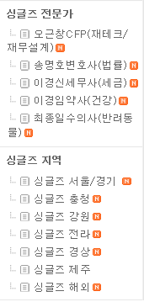
유사 사이트 분석(2)
장점
전문가 게시판
신뢰성 보장 및 문답 가능
지역별 커뮤니티
유저간 오프라인 교류 가능
다양한 지역 게시판

Slide 14
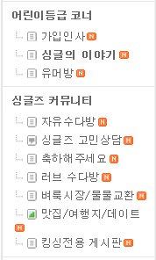
유사 사이트 분석(2)
단점
독신자는 대부분 성인
애매하게 구분된 게시판
미성년자 필터링 불가
이전 글 재검색의 어려움
매일 많은 수의 글 작성
읽은 글 재방문의 어려움

Slide 15
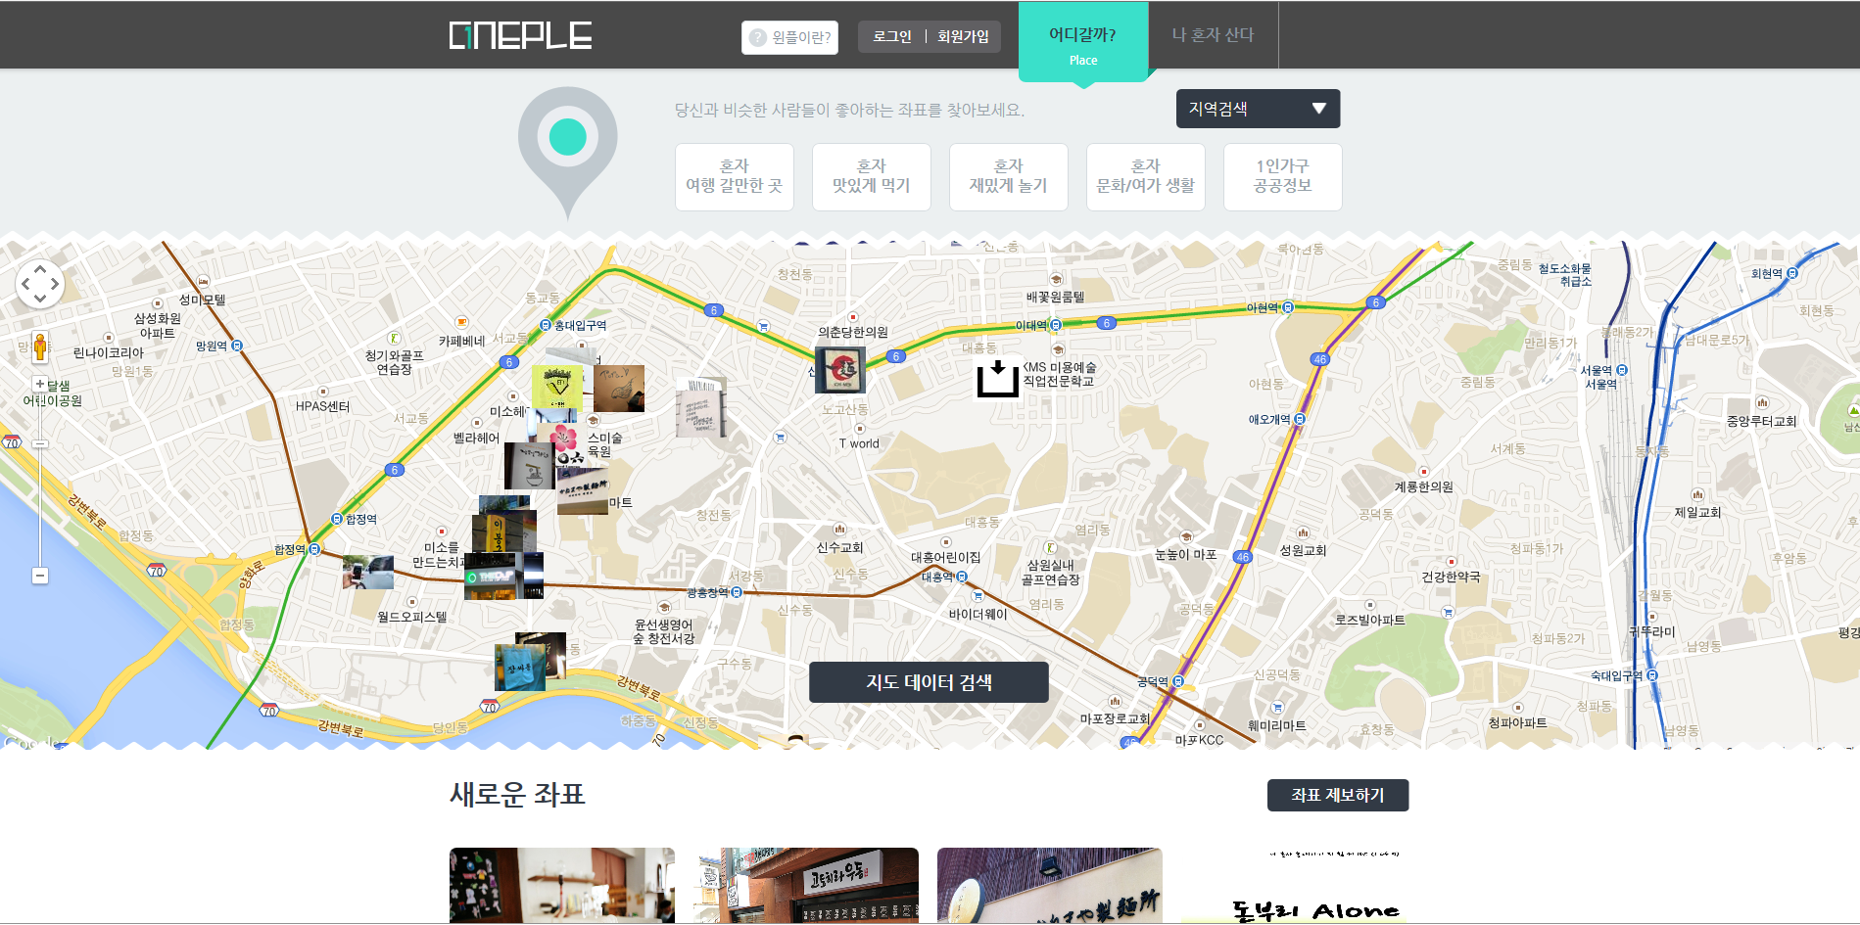
유사 사이트 분석(3)
혼자 사는 즐거움, 원플
http://www.oneple.net/
선택 이유
1. 화려한 UI
1) 많은 사진자료
2) 웹 페이지 화면을 가득 채운 컨텐츠
2. 소셜지도와 커뮤니티
1) 지도와 연동된 음식점 등의 좌표
2) 각종 분야로 나누어진 게시판
3. 최신식 사이트
1) 2014년 개설된 사이트
2) 최신의 사이트 스타일을 확인할 수 있음

Slide 16
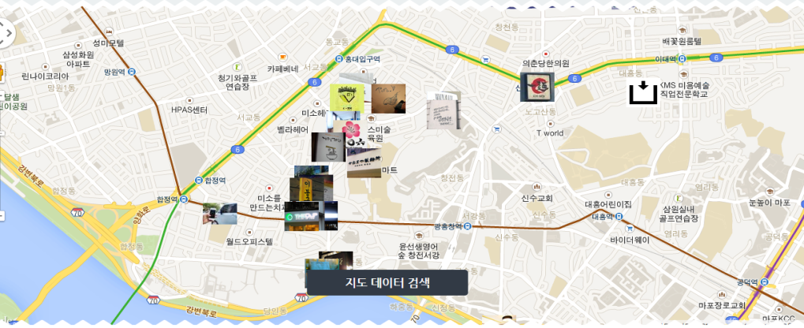
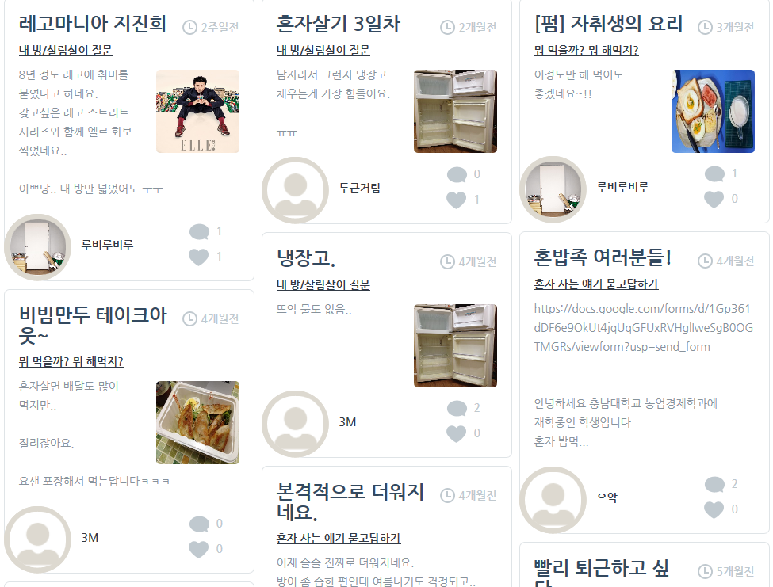
유사 사이트 분석(3)
컨텐츠 및 특징
소셜지도
- 지도와 연동된 메인 화면
- 여행지, 음식점, 문화/여가생활 등 분야별 표시
- 서울, 경기, 제주 등 지역별 지도 제공
- 유저에 의한 좌표 제보기능
커뮤니티
- 인테리어, 반려동물, 음식 등 분야별 표시
- 최근글, 인기글 순 정렬 기능
- 한눈에 들어오는 글 내용
- 댓글과 좋아요 기능으로 유저간 커뮤니티 활성화

Slide 17
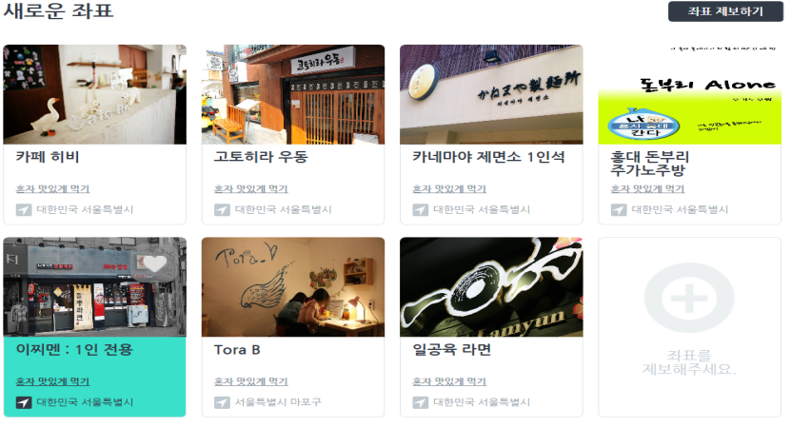
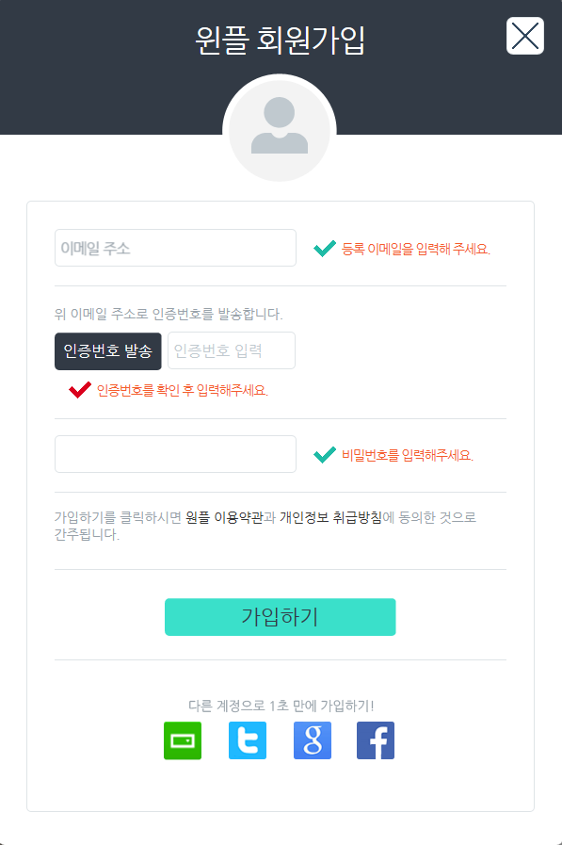
유사 사이트 분석(3)
장점
메인화면
화려한 UI로 눈길을 끌 수 있음
유저에 의해 꾸며지는 내용
간단한 회원가입 절차
이메일 혹은 기존의 아이디 사용
유저들의 접근성을 높임

Slide 18
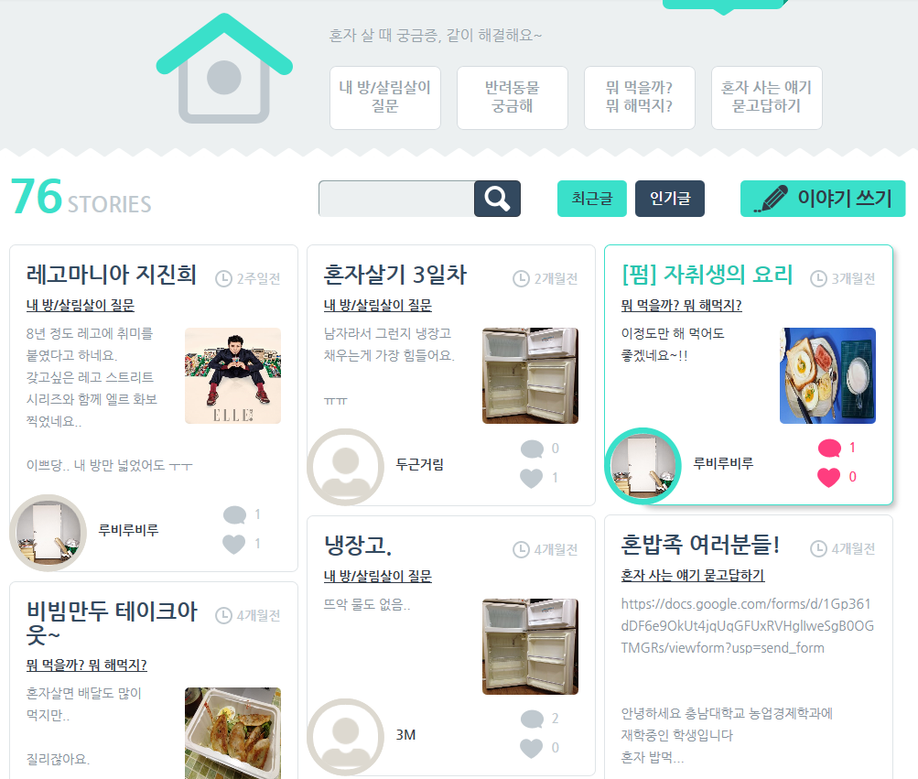
유사 사이트 분석(3)
단점
많지 않은 유저 수
개설된 지 오래되지 않은 사이트
커뮤니티의 메인요소인 유저
다양하지 않은 게시판 파트
4개뿐인 게시판 분야
정보의 정리가 확실하지 않게 됨

Slide 19
유사 사이트 분석(3)
레이아웃
사이트 타이틀
클릭시 사이트 메인이동
게시판 분류 및 링크
클릭시 해당 게시판 이동
메인화면
해당 게시판 내용 노출

Slide 20
분석 결과
장점
양질의 자료와 정보의 신뢰성
전문가 및 관리자에 의한 자료 정리
유저간의 전공 분야 교류
다양한 지역 게시판으로 오프라인 교류 가능
간단한 회원가입 등으로 편리한 접근성 제공
단점
유저들간의 커뮤니티 활성화 요구
참여유도 컨텐츠 필요
게시판별 성인과 미성년자의 구분 필요
다양한 파트별 게시판 필요
이전글 재방문이 어려움

Slide 21
개발 방향
사용자의 참여유도 극대화
운영진에 의한 각종 이벤트
유저간의 커뮤니티 활성화
신뢰성 높은 정보 제공
우수정보를 더 많은 사람이 볼 수 있게 함
유저에 의한 부정확한 정보 필터링
편리한 자료의 재탐색
읽었던 글 재방문의 편리함 제공
독신자층 파악을 통한 정보 구조화 및 다양화

Slide 22
주요 컨텐츠
세분화된 커뮤니티 게시판
관리자 인증 게시판
추천, 반대기능
개인/단체 채팅기능
읽었던 글 재탐색 레이아웃
유저들의 전문분야 공유

Slide 23
주요 컨텐츠
세분화된 커뮤니티 게시판
- 세부적인 지역 분화
ex) 영동, 영서, 호남 등
- 인근 거주민들의 친목도모
- 신분에 맞는 운영진에 의한 이벤트
ex) 학생들에게 도서상품권, 직장인에게 공연관람권 등

Slide 24
주요 컨텐츠
관리자 인증 게시판
- 각종 정보게시판에서 높은 추천수의 글 관리자의 인증
인증된 글 해당게시판 상단에 노출
더 많은 사람들이 볼 수 있게 함
- 인증 게시물로만 구성된 게시판 개설
처음 혼자 사는 사람들의 정보 습득 용이
- 특정 기간이 지나면 해당 게시판 상단에서 삭제
다른 인증글이 부각되어 노출될 수 있도록 유도
인증 게시판에서는 계속 검색 가능

Slide 25
주요 컨텐츠
추천, 반대기능(1)
- 모든 글이 관리자에 의해 필터링 될 수 없음
- 유저에 의한 필터링 유도
- 추천수가 높은 게시글 관리자 확인 후 인증
- 해당 글 내용 확인 후 문제가 없을 경우 인증
- 반대수가 높은 게시글 사유 확인 후 필터링
- 주제에 맞지 않을 경우 게시판 이동 또는 삭제
- 전체적 추천/반대 수 통계를 통한 기준 설정 필요

Slide 26
주요 컨텐츠
추천, 반대기능(2)
- 유저들의 참여 유도
- 정보습득으로 끝나지 않고 상호 추천/반대
- 댓글에도 추천/반대기능 추가
- 해당 게시글의 정보에 대한 커뮤니티의 연장
- 베스트답글 기능으로 댓글 작성 및 추천유도

Slide 27
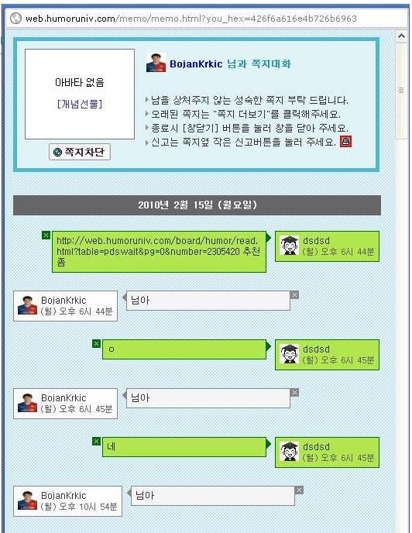
주요 컨텐츠
개인/단체 채팅기능
← 커뮤니티 ‘웃긴대학’의 쪽지대화기능
- 게시판에서의 소통은 글과 댓글로 한정
- 대화 내용이 모두에게 보여지게 됨
- 게시판에 한정되지 않은 대인소통을 위한 컨텐츠
- 웹 상에서의 메시지를 이용한 개인/단체 채팅기능
- 친목을 위한 대화기능 제공

Slide 28
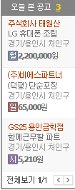
주요 컨텐츠
읽었던 글 재탐색 레이아웃
← 알바천국의 오늘 본 공고
읽었던 글 재탐색의 용이
게시글의 비교 및 분석 용이
기존 사이트들과 달리 제목을 기억할 필요 없음
게시판의 이동 및 페이지 이동이 필요 없음
상대적 위치좌표 사용
- 화면 이동에 상관없이 따라다니며 화면에 노출

Slide 29
주요 컨텐츠
유저들의 전문분야 공유
혼자 사는 사람들은 대부분 대학생과 직장인
각자 전문 분야가 있음
해당 전문가들에 의한 정보의 신뢰성 부여
해당분야 전문가임을 인증 시 전문가 아이콘 부여
정보의 교류를 통한 정보의 다양화
다른 분야는 해당분야 전문가를 통한 정보 습득

Slide 30
메뉴 구성도
나 혼자 산다
메인
공지사항
이벤트
지역별 게시판
서울 서부
경기 서부
전문가
인증합니다
자기소개
호남
Etc…
Etc…
신분별 게시판
미성년자
대학생
직장인
Etc…
정보 게시판
관리자 인증
게시판
인테리어
요리
청소
기타
사이트 소개

Slide 31

UI - 메인페이지
접근성을 위해
유저에게 익숙한
UI 사용
빠른 정보 검색을 위한
제목/글내용 기반의
검색기능 제공
공지 및 이벤트내용을
메인 화면에 노출시켜
확인하기 쉽게 함
클릭시
메인화면으로 이동
로고
챙겨주는 사람이
없는 날씨/뉴스
글/댓글 작성시
로그인 필요
로그인창
검색틀
뉴스/날씨정보
나 혼자 산다
└ 공지사항
└ 이벤트
└ 사이트소개
지역별게시판
신분별게시판
정보게시판
기타
상하위 개념의
네비게이션
공지사항 / 이벤트
글 재탐색의
편리함을 위한
레이아웃
오늘 본 글
초기화면에는
메뉴가 접혀있음
최신글
최근에 올라온 글 내용 노출
- 사진 및 내용을 한눈에 확인할 수 있게 함

Slide 32
UI - 지역별게시판
한눈에 확인할 수 있는 지역명소
유저에 의한 좌표 등록
클릭시
메인화면으로 이동
로고
챙겨주는 사람이
없는 날씨/뉴스
글/댓글 작성시
로그인 필요
로그인창
해당 지역 지도
맛집/여행지/명소 등 표시
뉴스/날씨정보
나 혼자 산다
지역별게시판
└ 서울
└ 경기
└ 영동
└ 호남
└ Etc…
신분별게시판
정보게시판
기타
게시글 표시
글 재탐색의
편리함을 위한
레이아웃
세부적인
지역별 게시판
오늘 본 글
초기상태에서는 최신글 순서 정렬
설정에 따라 인기글 순서 정렬 가능
- 사진 및 내용을 한눈에 확인할 수 있게 함

Slide 33
UI - 신분별게시판
운영진에 의한 신분별 이벤트
해당 세대에 맞는 뉴스 기사 링크
클릭시
메인화면으로 이동
로고
챙겨주는 사람이
없는 날씨/뉴스
글/댓글 작성시
로그인 필요
로그인창
신분별 이벤트 내용 공지
신분별 유용/인기있는 기사 게시
뉴스/날씨정보
나 혼자 산다
지역별게시판
신분별게시판
└ 미성년자
└ 대학생
└ 직장인
└ 기러기
└ Etc..
정보게시판
기타
게시글 표시
글 재탐색의
편리함을 위한
레이아웃
세부적인
신분별 게시판
오늘 본 글
초기상태에서는 최신글 순서 정렬
설정에 따라 인기글 순서 정렬 가능
- 사진 및 내용을 한눈에 확인할 수 있게 함

Slide 34
Flow Chart – 관리자 시스템
관리자아이디
로그인
회원관리
게시판관리
홈페이지관리
글관리
관리페이지
인증/삭제버튼
노출
권한획득
O
지속적인
세션인증
X
로그아웃

Slide 35
Flow Chart – 오늘 본 글
글 확인
O
로그인
X
레이아웃
O
나의 정보
레이아웃
세션유지
오늘 본 글
X
X
O
삭제
24시간
경과

Slide 36
개발환경
Window 7
Internet Explor 11
프로그래밍 언어
OS
서버
HTML5
CSS3
Javascript
JSP
Linux
Oracle
DB
Apache Tomcat

Slide 37
개발일정
내용 | 9월 |  |  |  | 10월 |  |  |  | 11월 |  |  |  | 12월 |  |  |  | 1월 |  |  |  | 2월
 | 1 | 2 | 3 | 4 | 1 | 2 | 3 | 4 | 1 | 2 | 3 | 4 | 1 | 2 | 3 | 4 | 1 | 2 | 3 | 4 | 1 | 2 | 3 | 4
아이디어 구상 |  |  |  |  |  | 중 간 고 사
초안기획서 작성
최종기획서 작성 및 발표
메인 UI디자인
컬러 및 폰트 설정
템플릿 디자인
기본 레이아웃 코딩
DB 구축
jsp 코딩
DB 연동
서버구축 및 도메인 연결
임시사이트 오픈
수정 및 보완
버그 수정 및 완성

Slide 38
활용 방안
혼자 살기 시작한 사람들의 교과서
독신에 필요한 대량의 정보
해당 지역으로 처음 이주한 경우 친목 도모의 장
타지역에서 이주한 경우 인근 거주자들과 교류할 계기가 됨
인근 거주자간 물품 거래 및 부동산 정보 교류의 장
안 쓰는 물건 거래
이주 시 부동산 처리 등

Slide 39
기대 효과
혼자 살기 시작한 독신층의 빠른 적응
신뢰성 있는 다양한 정보 제공
독신자층의 외로움 해소 및 실질적 만남
인근 거주자간의 소통과 인연의 장
유저들의 지속적인 참여
각종 이벤트 및 커뮤니티 기능
정보 제공 및 습득에 그치지 않는 독신자간의 친목 도모

Slide 40
차별성과 독창성
세분화된 지역별/신분별 커뮤니티
기존 사이트들에 비해 실질적인 교류가능
정보 제공에 그치지 않는 커뮤니티로서의 기능
정보 제공이 주를 이루는 사이트이지만 추천/반대 기능 등을 통한 커뮤니티 기능의 활성화
재탐색 레이아웃 등의 사용자 편리성 추구

Slide 41
감사합니다
세상 모든 독신층에게 응원을 보냅니다.

